Slide 1


UBND QUẬN LONG BIÊN
TRƯỜNG MẦM NON ĐỨC GIANG
LĨN H VỰC PHÁT TRIỂN NHẬN THỨC
LQVT: Đếm đến 10, so sánh 2 nhóm số lượng trong phạm vi 10
Lứa tuổi: Mẫu giáo nhỡ (4 - 5 tuổi)
Thời gian: 25 - 30 phút
Người thực hiện: Bành Thị Tâm

Slide 2


Ổn định: Cho trẻ hát bài Tập đếm

Slide 3

Phần 1: Ôn số lượng trong phạm vi 9

Slide 4

Câu 1: Có mấy bông hoa hồng?
1
9 bông hoa hồng
2
5 bông hoa hồng
5
4
3
2
1

Slide 5
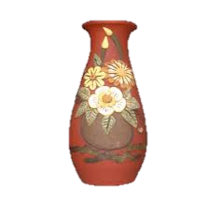

Câu 2. Nhóm nào có số lượng là 9 và chọn thẻ số tương ứng
5
4
3
2
1
5
6
7
8
9

Slide 6
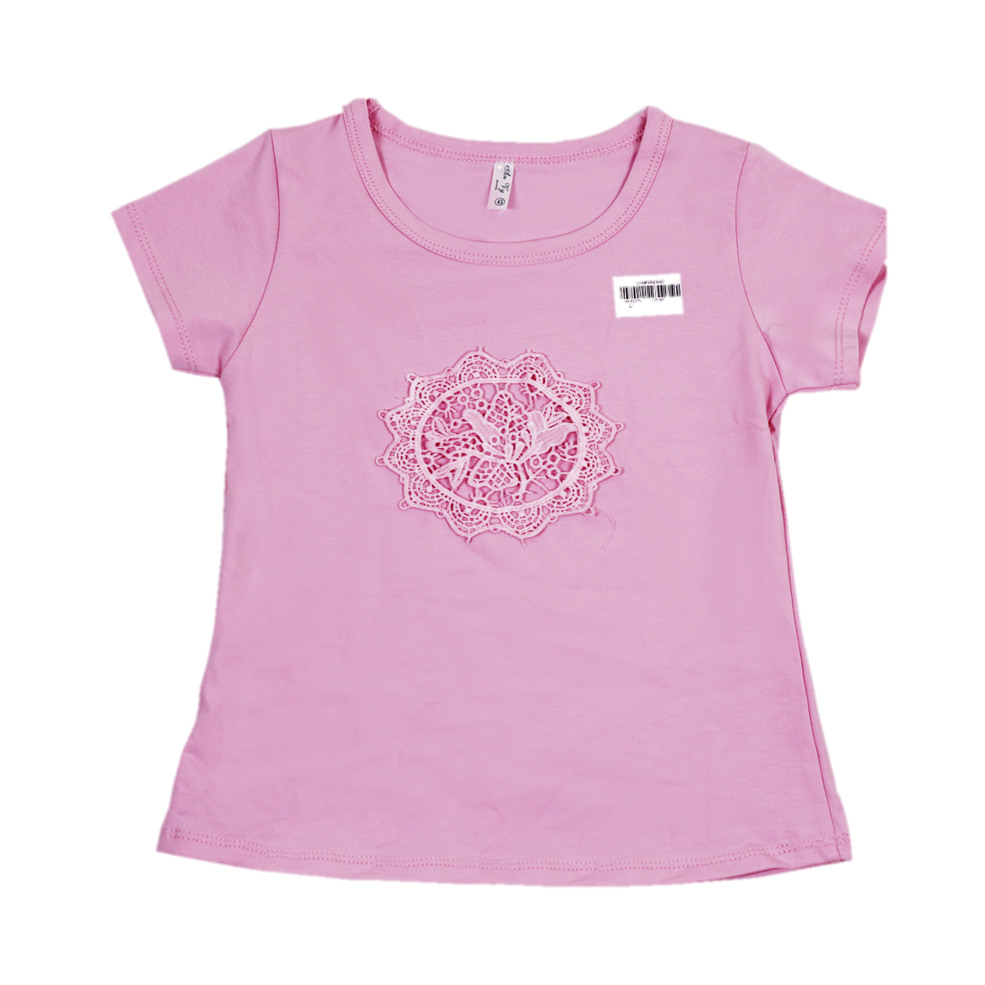
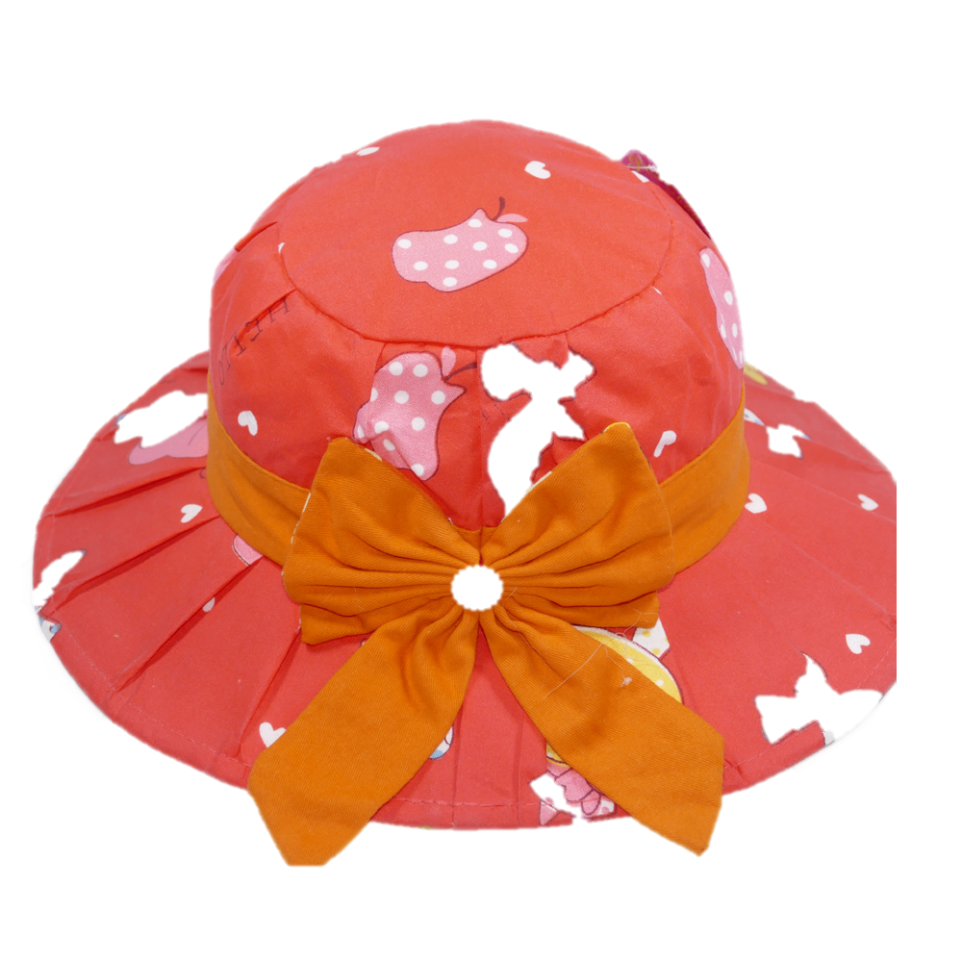
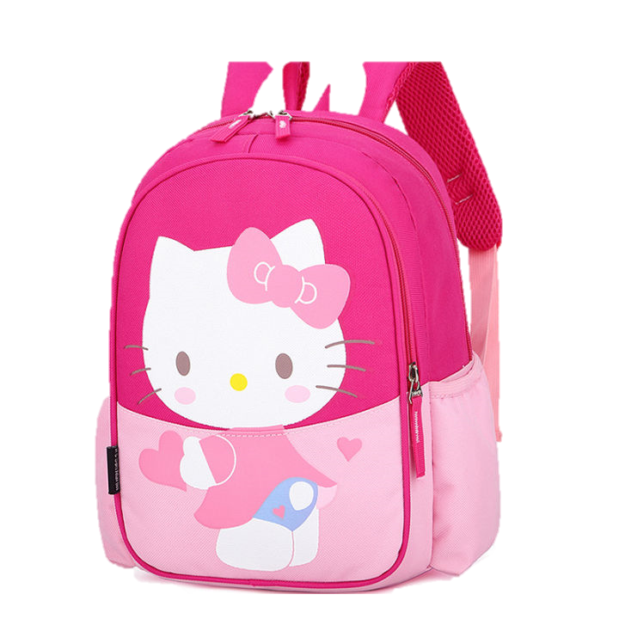
Câu 2. Nhóm nào có số lượng là 8
2
5
4
3
2
1
1
3

Slide 7
Câu 2. Nhóm nào có số lượng là 5
5
4
3
2
1
2
5
4
3
2
1
1
3

Slide 8

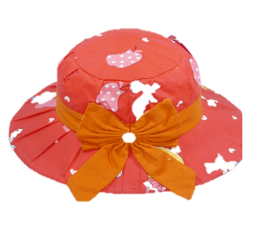



Câu 3: Hãy nối thẻ số tương ứng với các nhóm có số lượng
5
4
3
2
1
1
2
3
4
9

Slide 9
Câu 1: Có mấy bông hoa hồng?
5 bông hoa hồng
1
6 bông hoa hồng
2
5
4
3
2
1

Slide 10

Phần 2: Đếm đến 10. So sánh số lượng 2 nhóm trong phạm vi 10.

Slide 11


9
10

Slide 12
10

Slide 13

Phần 3: Luyện tập
Trò chơi 1: Bé nào tài giỏi
Cách chơi: Trên màn xuất hiện các câu hỏi. Bạn nào thông minh hãy chọn ra đáp án đúng. Thời gian dành cho mỗi câu hỏi là 5 giây

Slide 14
Câu 1: Nhóm hoa hồng và nhóm hoa cúc nhóm nào có số lượng nhiều hơn?
5
4
3
2
1

Slide 15






Câu 2: Nhóm con bướm và nhóm con ong nhóm nào có số lượng ít hơn?
5
4
3
2
1

Slide 16


Câu 3: Nhóm hoa sen nhiều hơn nhóm hoa hồng là 2 đúng hay sai?
1
2
5
4
3
2
1
Đúng
Sai

Slide 17
Trò chơi 2: Đội nào nhanh
Cách chơi: Chia trẻ thành 2 đội, các đội sẽ lấy theo yêu cầu của cô. Khi nào có nhạc thì trẻ đứng đầu hàng của mỗi đội chạy lên lấy hình để gắn lên bảng của đội mình. Khi nào nhạc dừng thì trò chơi kết thúc
Kết quả đội nào gắn được nhiều và đúng thì sẽ chiến thắng.
Luật chơi: Mỗi bạn lên lấy chỉ được lấy 1 hình

Slide 18
Trẻ chơi trò chơi: Đội nào nhanh

Slide 19
Chúc các bé chăm ngoan
học giỏi

